Slide 1

BEELECTRIC
CMSDEV
Door: Pieter Vleminckx

Slide 2
THE IDEA
BEELECTRIC
Beelectric is een platform gemaak voor en winkel voor het gemakkelijk verhuren van fietsen. Er is een webapplicatie beschikbaar en een promosite om de winkel om wat meer uitleg te geven over hoe ze werken. Beelectric zelf kan via een gemakkelijke back-end systeem opvolgen wat er gebeurt.

Slide 3
How it works
Open data Gent
Application
Drupal

Slide 4

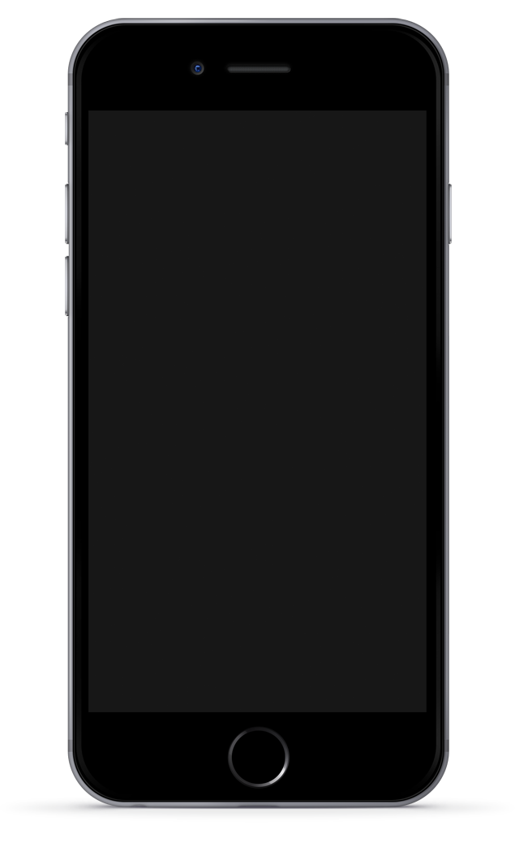
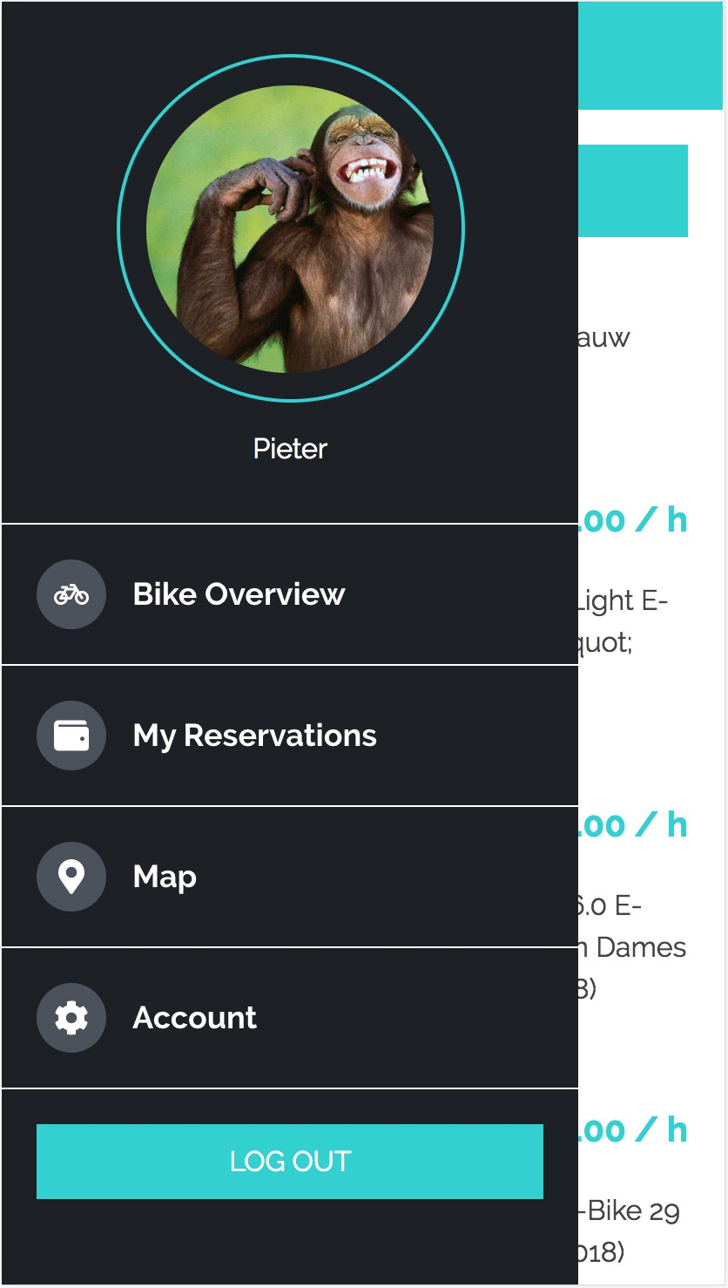
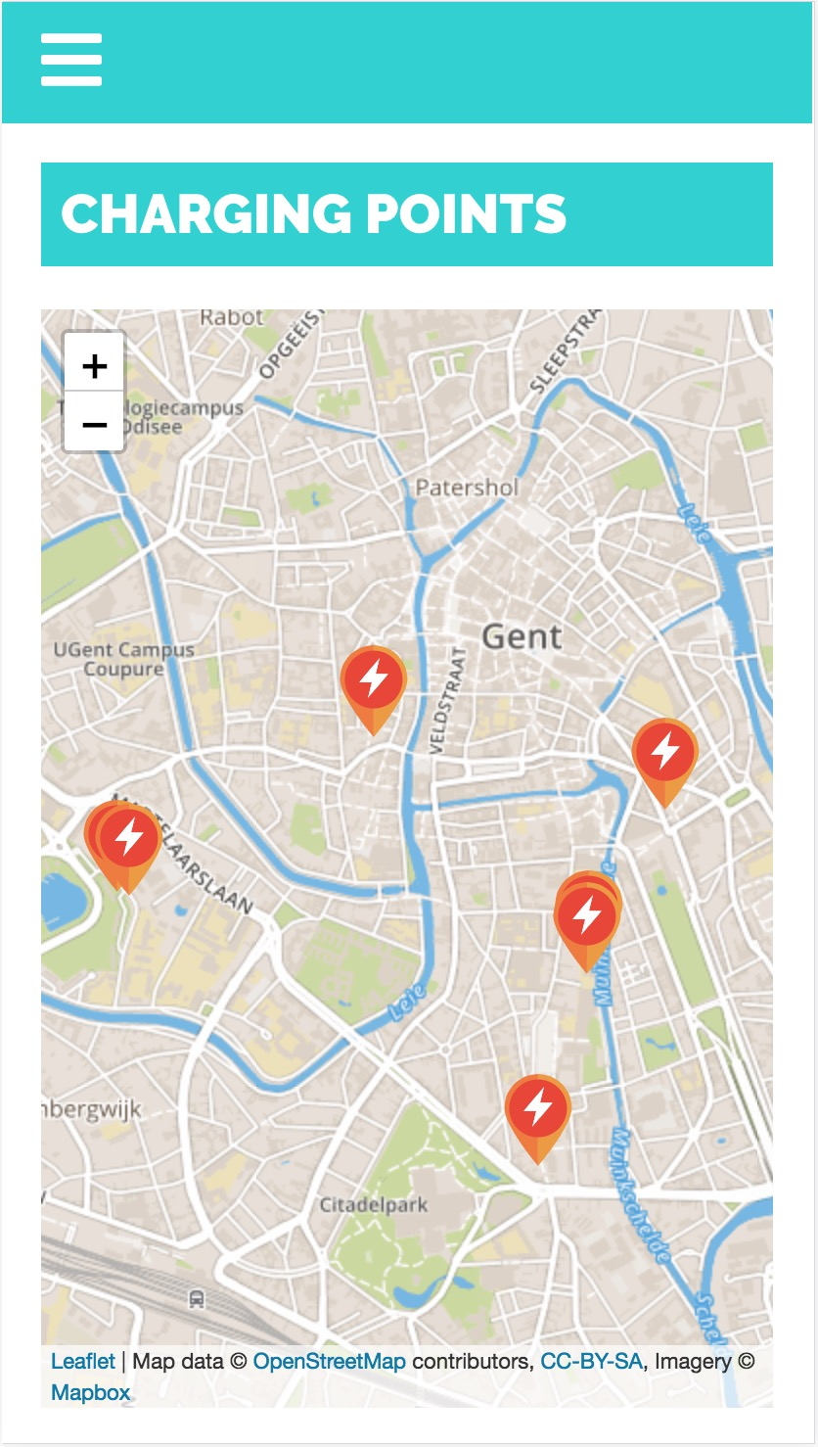
Web application
Bike Overview #1
Je krijg een overzicht van de beschikbare fietsen. Bij het aanklikken van de fietesen krijg je een detailspagina waar je kan bestellen.
Order cancel #2
Uw reservaties kan je gemakkelijk ongedaan maken via het gemakkelijk gebruik van de reservaties pagina
Charging points #3
Je kan ook via een map in de app de beschikbare herlaadplaatsen in Gent voor uw gehuurde ebike zien.

Slide 5

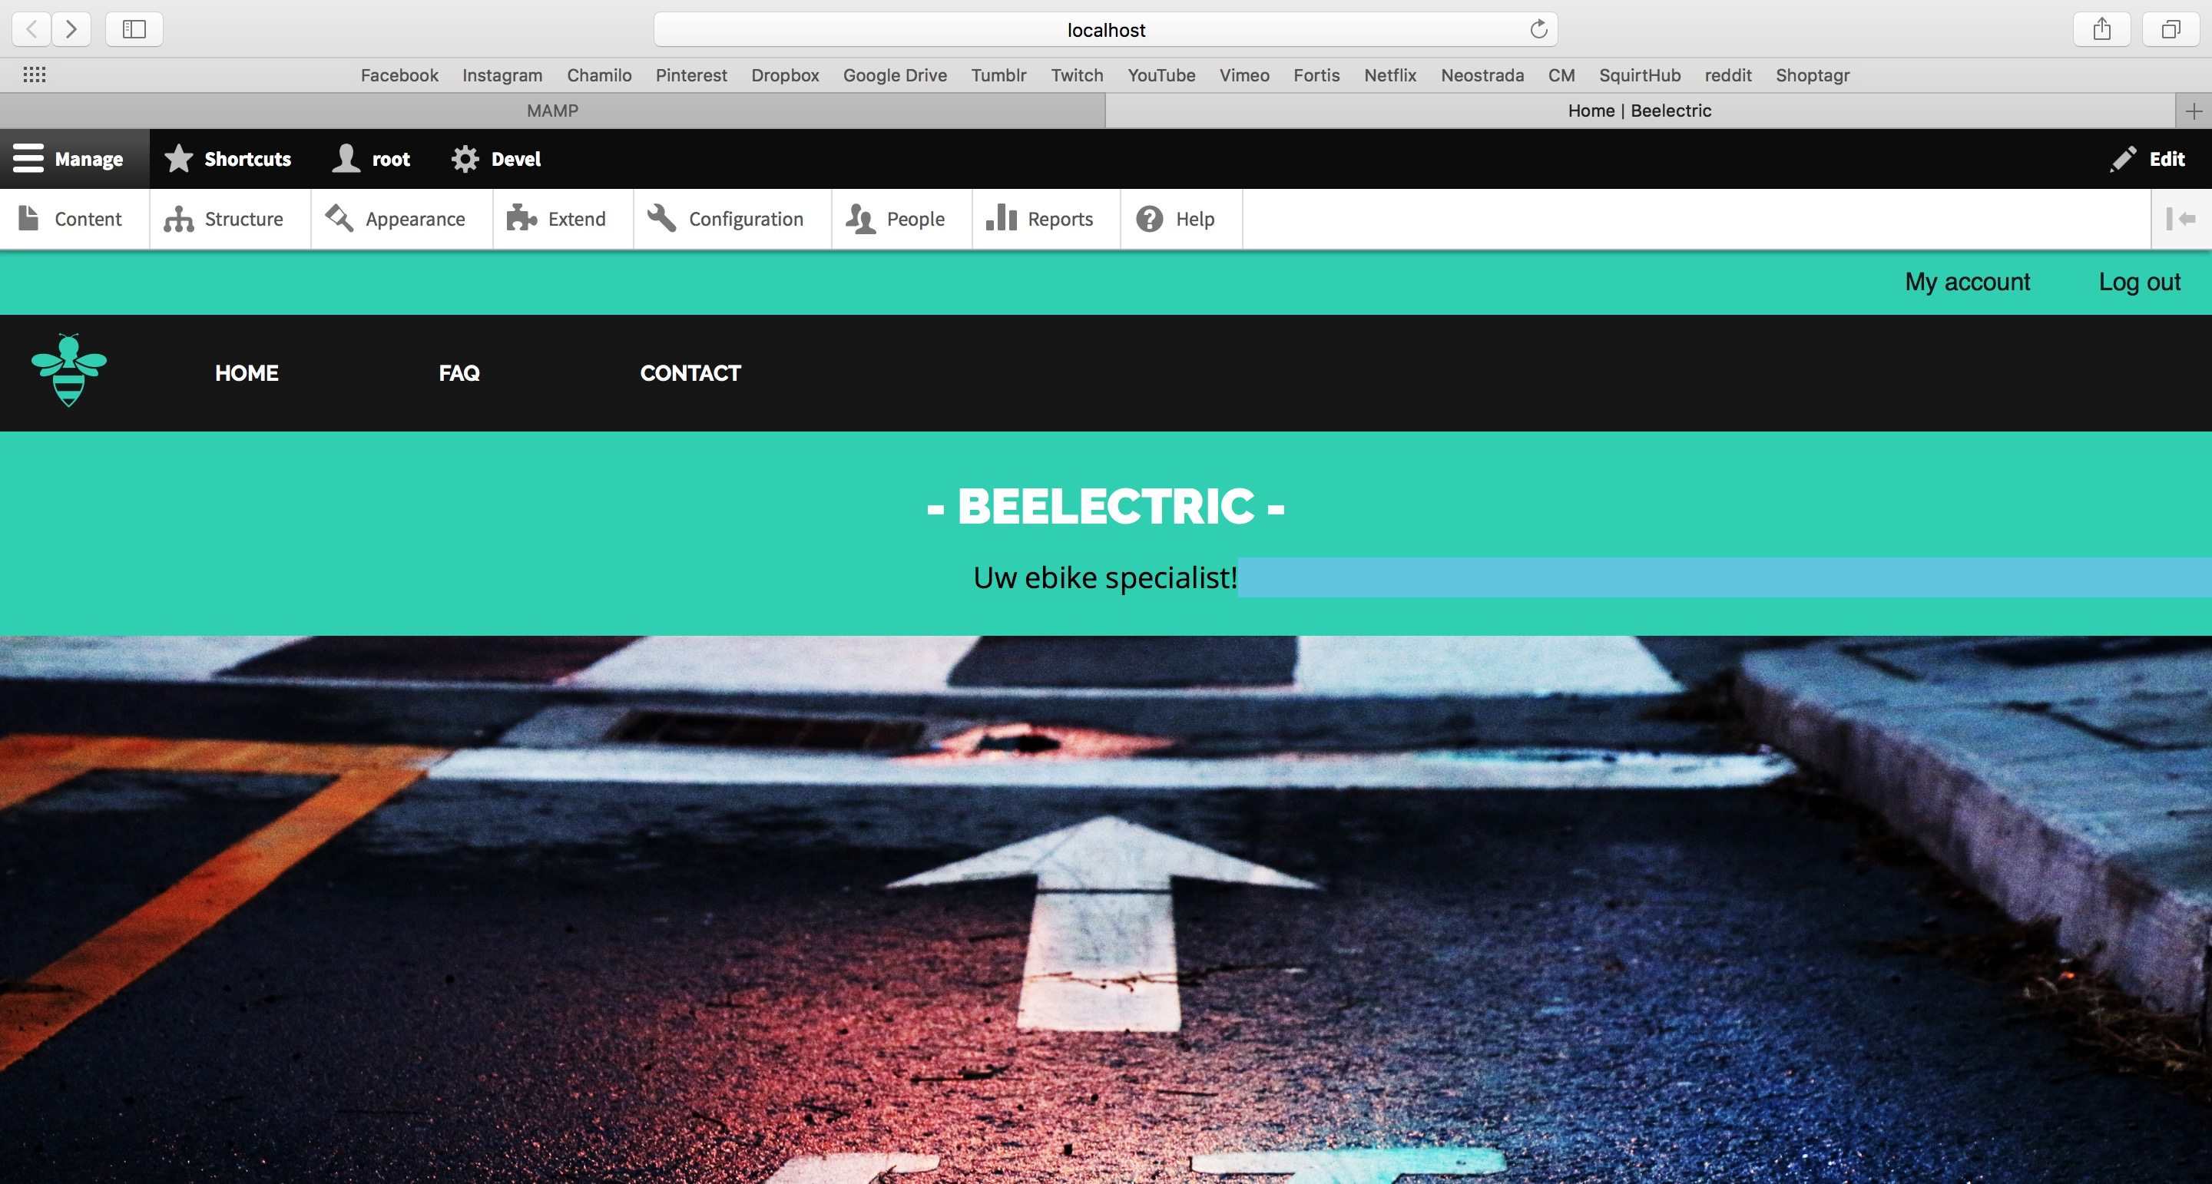
Back-end
Drupal
Gemakkelijk aan te passen back-end door gebruik van het CMS Drupal.
Custom Theme maakt dat de site uniek is!
Een centrale plaats voor het beheren van de e-bikes.
Ontvangen van berichten centraal.

Slide 6
DEMO

